Slide 1


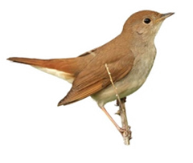
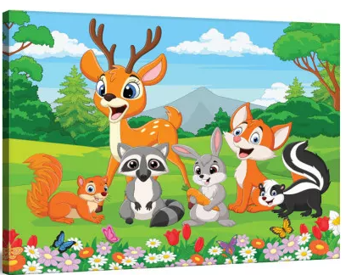
гр. Плевен ул.“Лозенка“ 62 odz1_pl@abv.bg , dg - slaveiche – pleven.com
Работа по вътрешен творчески проект „Екологична приказка“ НП „Хубаво е в детската градина“
Група „Дъга“ през учебна 2024-2025 година.

Slide 2


Цел на проекта: Обогатяване на емоционалния и сетивния опит на децата, увеличаване на обема на представите им за заобикалящата действителност, разширяване на кръгозора им. Развитие речта на децата, обогатяване на речника. Мотивиране на родителите и приобщаване на родителите към дейността на детската градина.

Slide 3
Чрез реализиране на всички заложени по проекта дейности, бяха постигнати заложените очаквани резултати.
За децата - удовлетворяване на базовите потребности на детето (чувство на безопасност, уважение към себе си и околните); Чрез креативността децата да постигнат себеизразяване, да се справят с чувства, емоции и нови ситуации; подхранване когнитивното и социално развитие на децата, помагайки им да изградят критично мислене и да реагират неочаквано в проблемни ситуации, които да решат по-лесно.
За родителите – Формиране на активна родителска позиция; Активно включване на родителите в различни мероприятия за укрепване сътрудничеството с детската градина;
За педагозите – Повишаване квалификацията на педагозите за придобиване на практически умения за приложение на усвоените знания в различни ситуации;
За детската градина – Повишаване социалният статус на детската градина; Да се усвои единна за семейството и детската градина система от правила и изисквания за здравословен начин на живот и екологично поведение;
За партньорите, институциите - Работещо партньорство в интерес на детето и неговото пълноценно развитие.

Slide 4

Бяха обхванати всички целеви групи, заложени в проекта:
Децата от втора група „Дъга“.
Родителите на децата от втора група „Дъга“.
Педагозите от втора група „Дъга“.
Учител по музика с дейности в ателие „Музика и игра“.
Психолог – съвместни дейности с педагозите на втора група в ДФ „БЕЛ“.
Участници от ДГ „Славейче“- педагози и деца от втора група „Дъга“ и мед. сетри и деца от яслена група „Гъбка“; медицински сестри здравен кабинет.

Slide 5
Приложеният по-долу снимков материал показва работата по проекта в т.ч: Работа в Ателиета, Открити педагогически ситуации, Празници, Развлечения, Работилници с родителите, „Ден на отворените врати“.

Slide 6
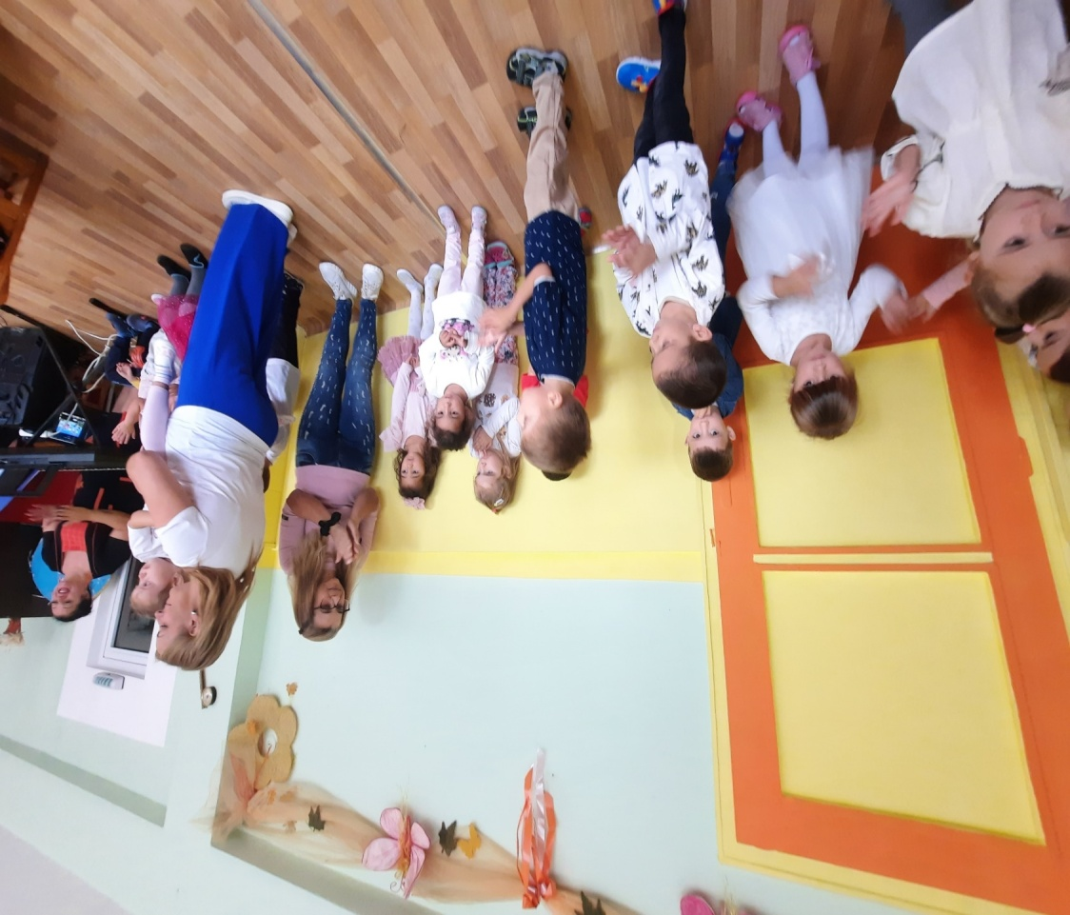
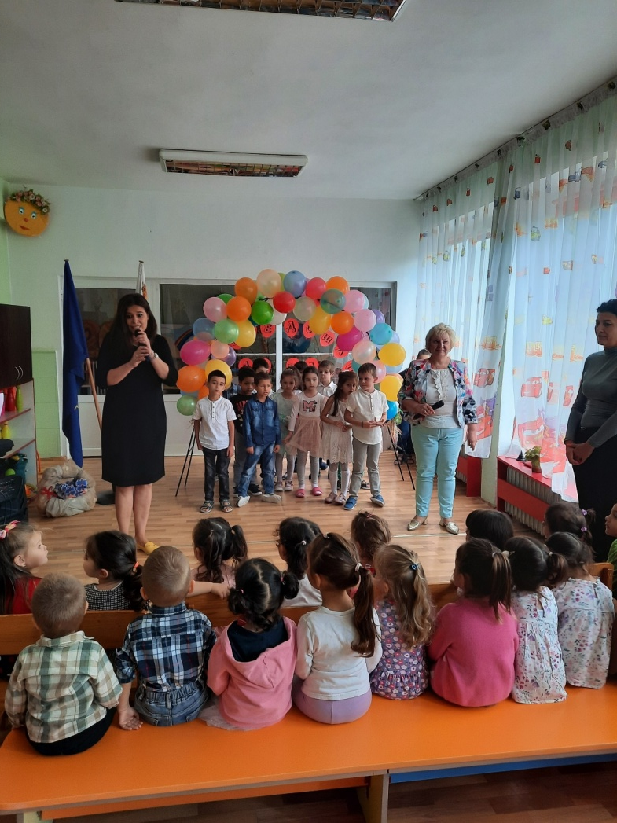
Откриване на учебната година – 16.09.2024г

Slide 7
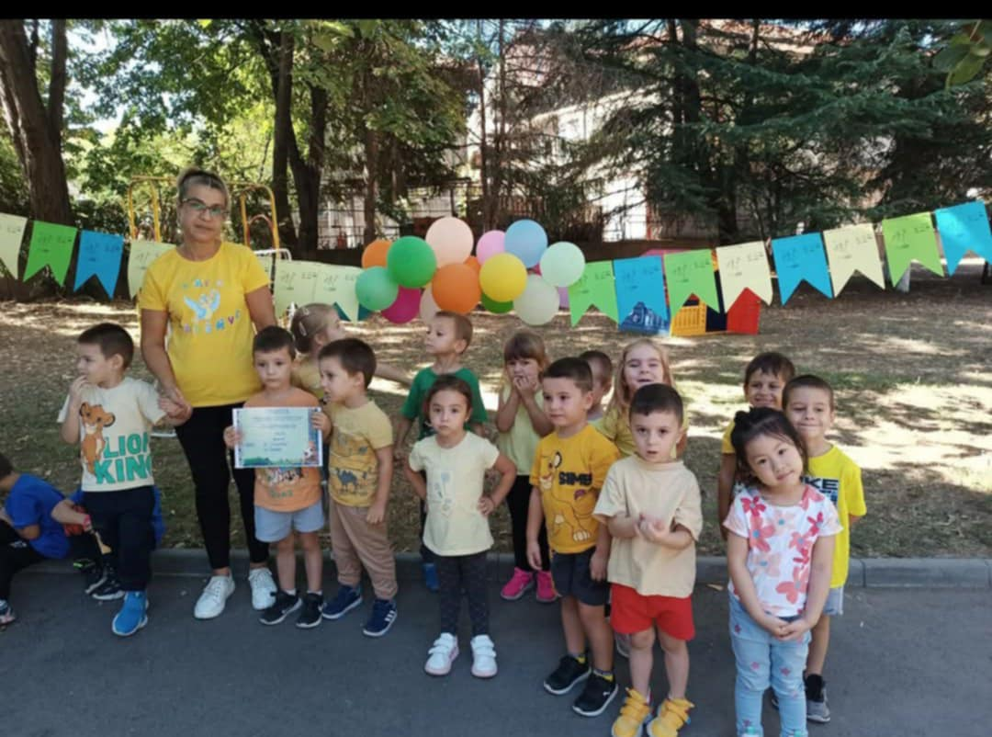
Европейски ден на спорта- 27.09.2024г.

Slide 8
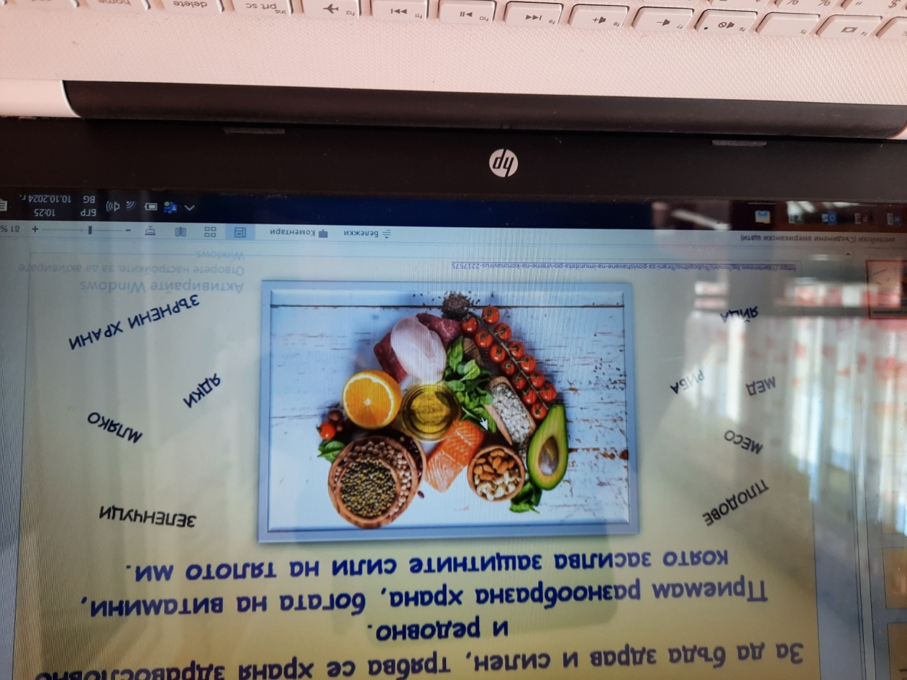
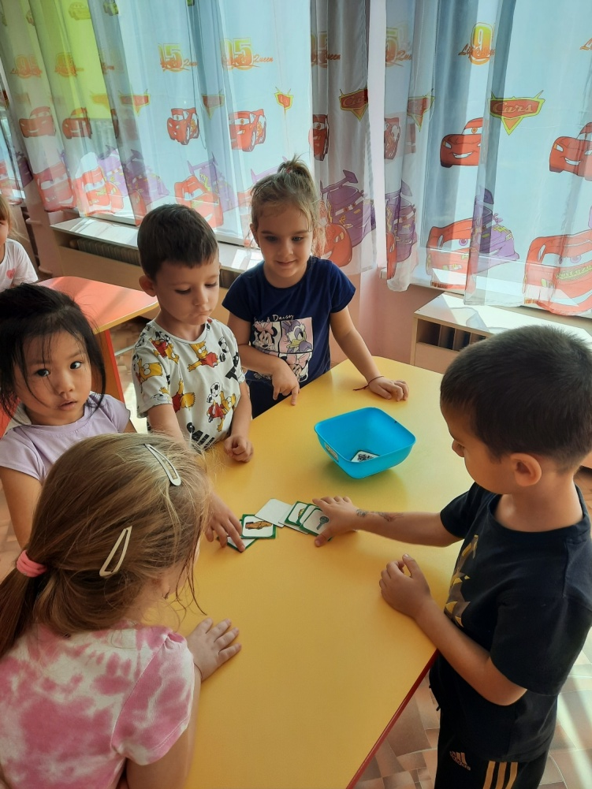
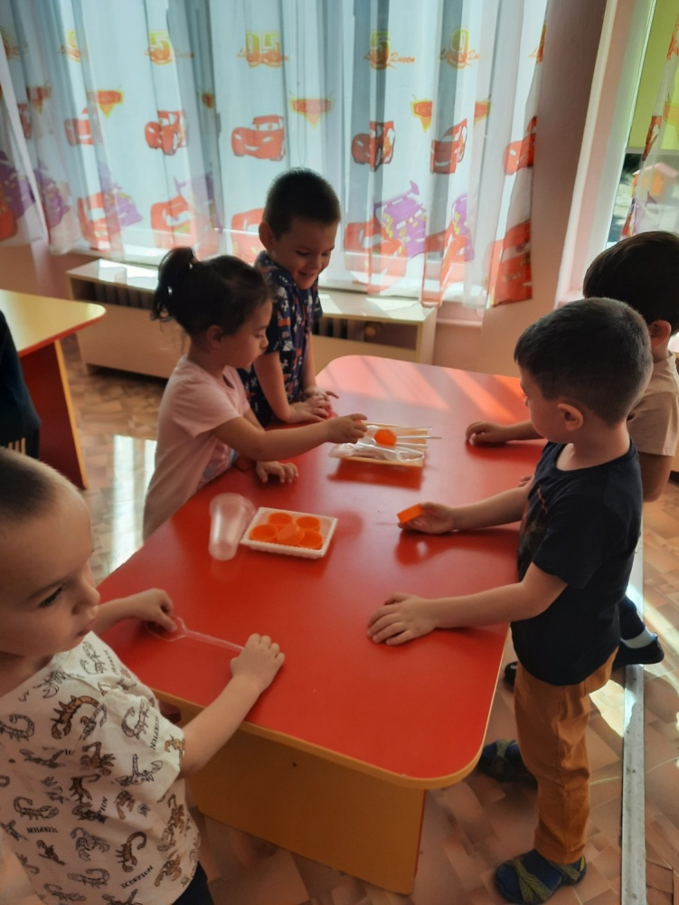
„Здравословно хранене“
„Скривалище за лакомства“

Slide 9
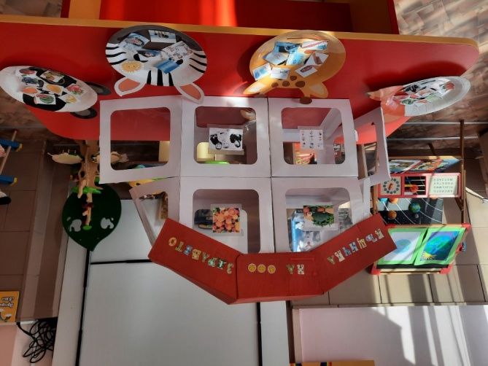
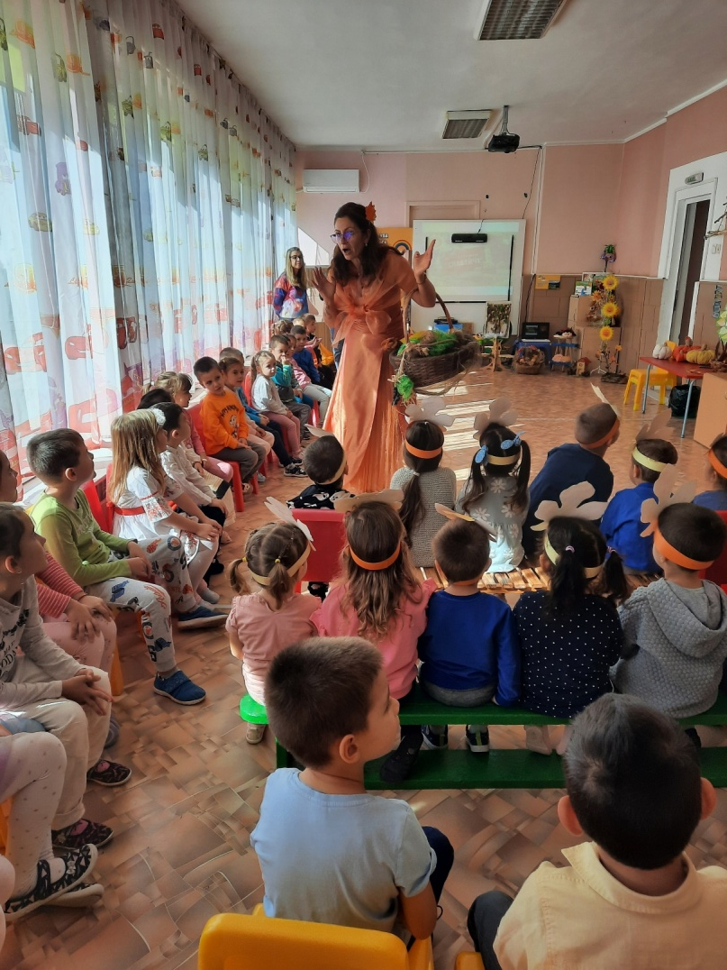
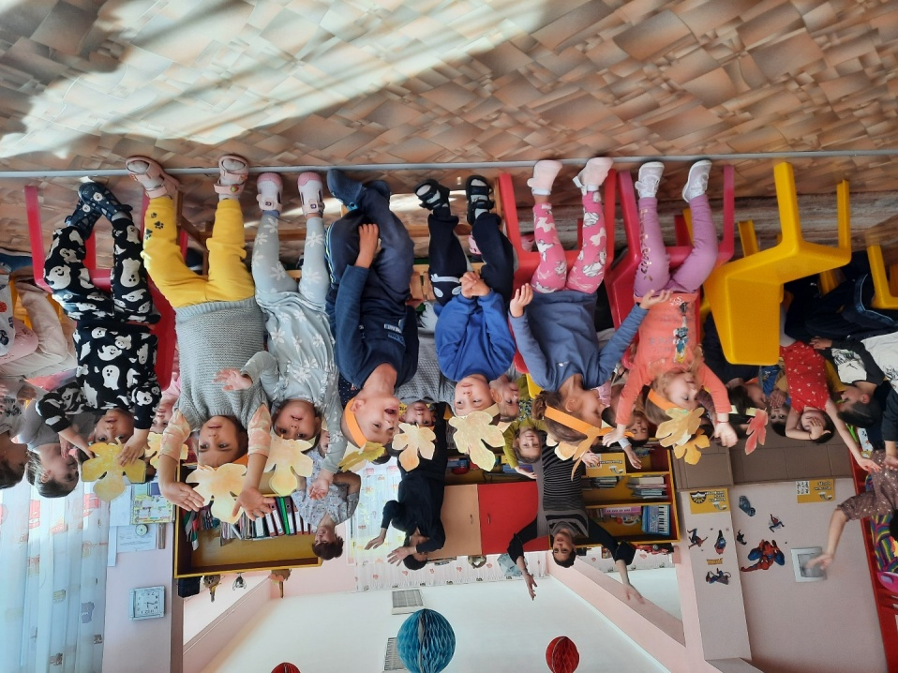
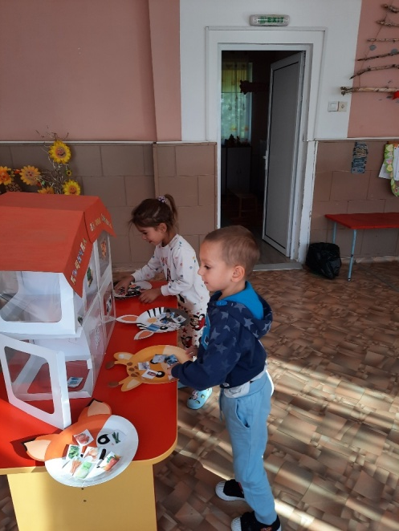
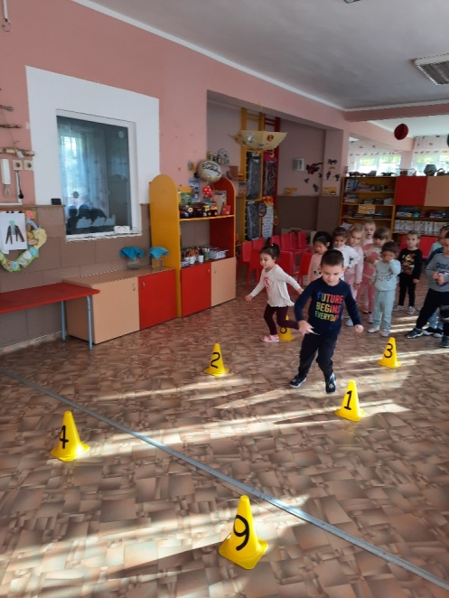
„Есенен празник“
„Къщичка на здравето“

Slide 10
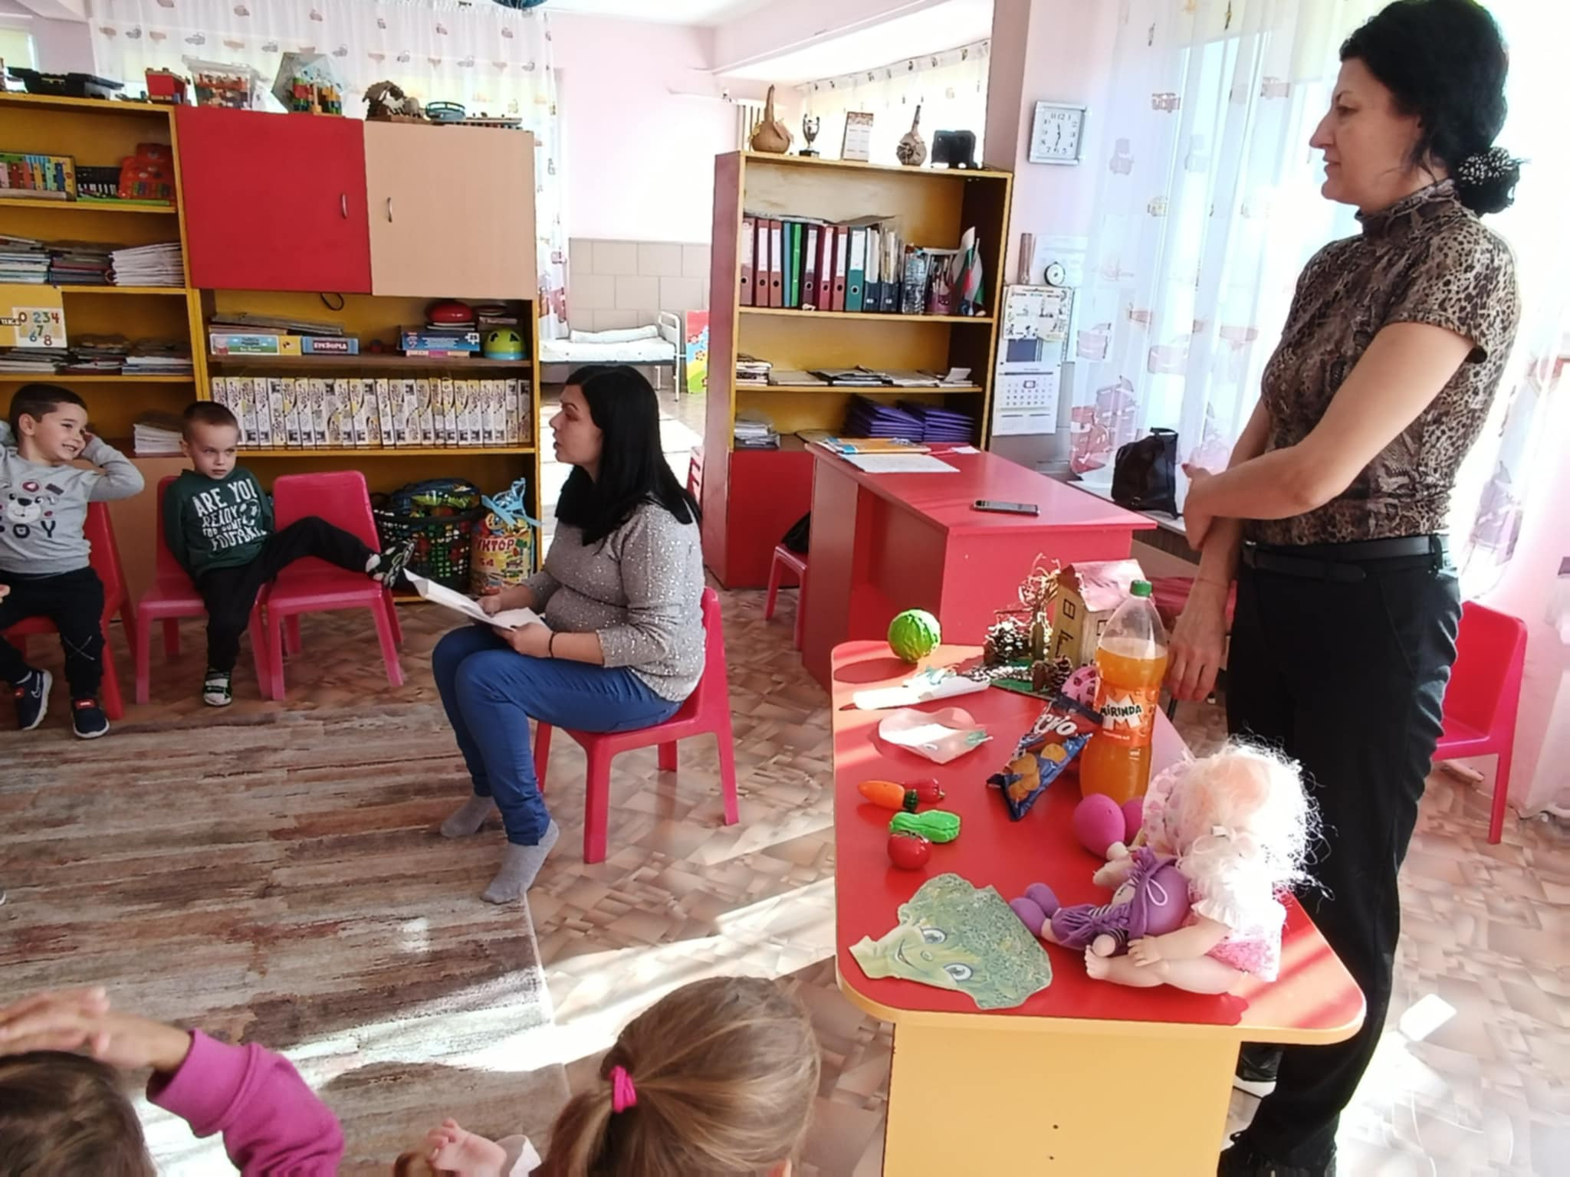
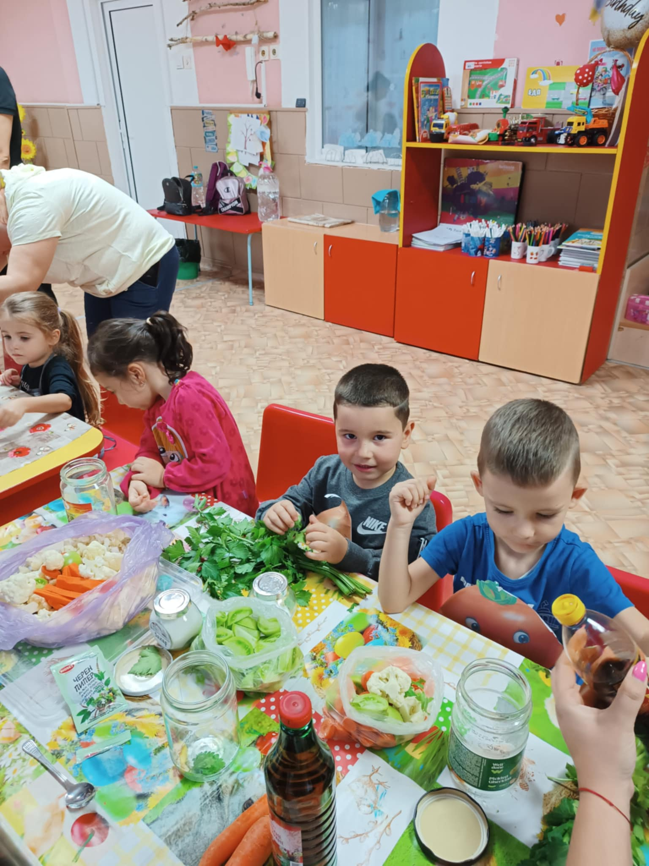
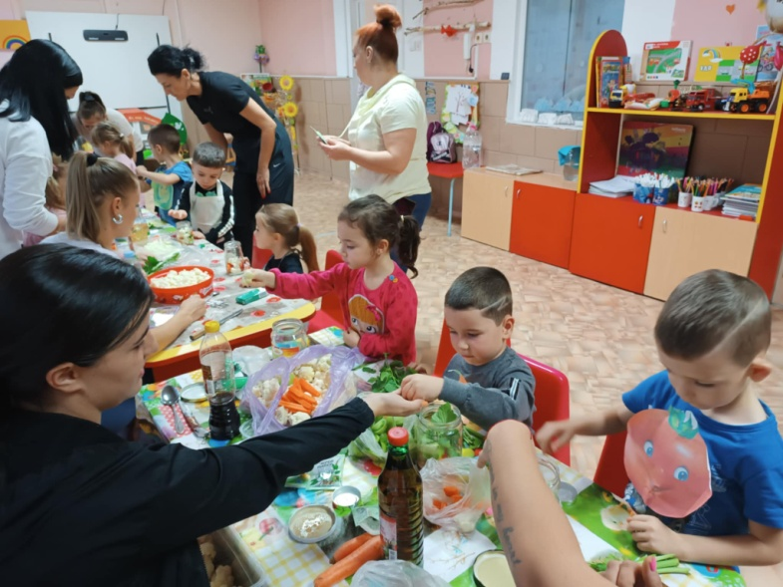
„Трапезни тайни“- ястията по света
„Седмица на четенето“

Slide 11
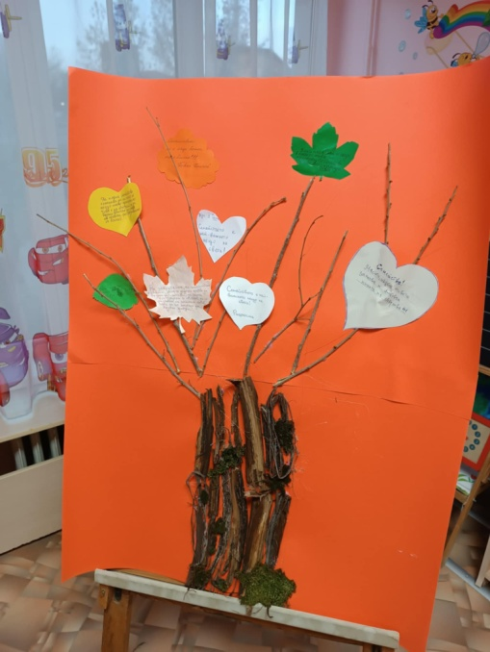

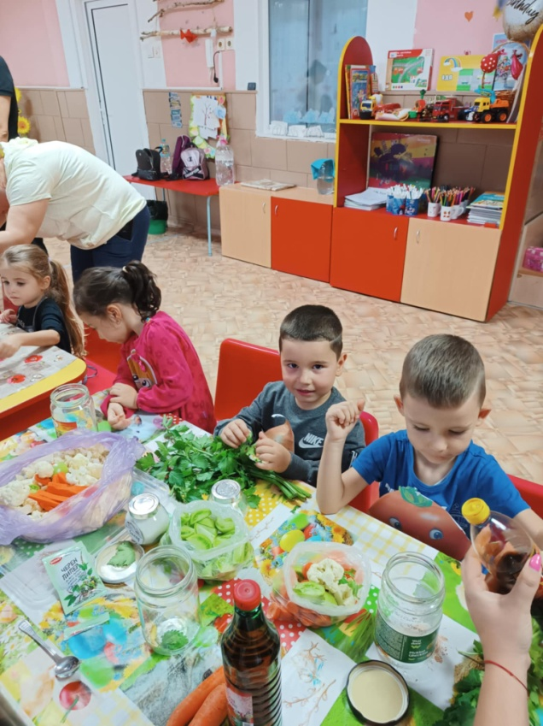
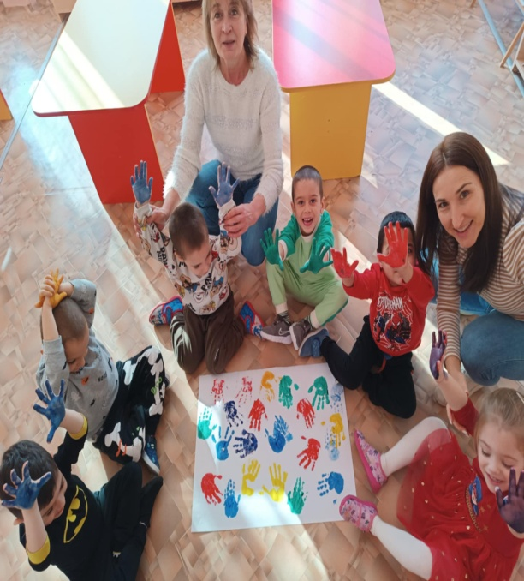
„Зеленчукова магия“ „Рецептите на баба“

Slide 12
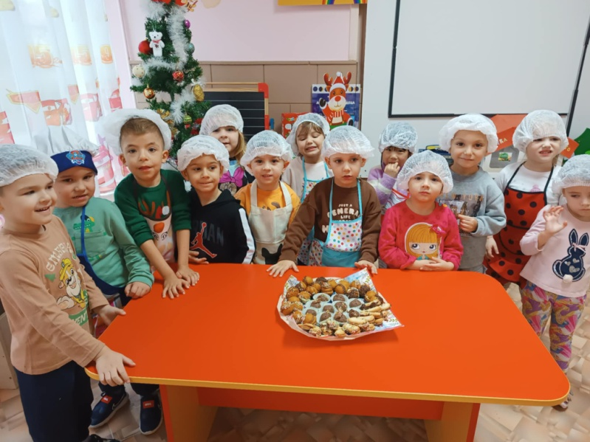
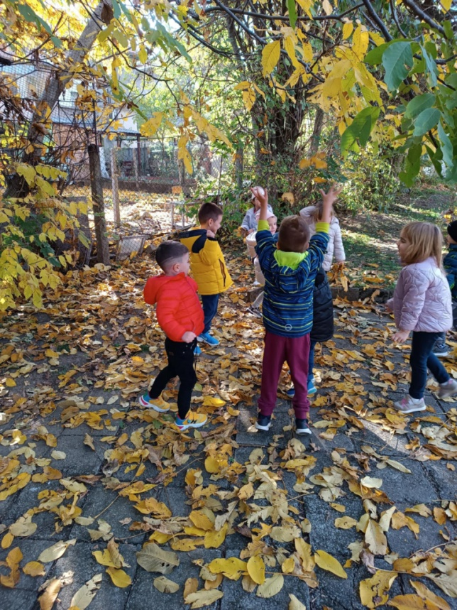
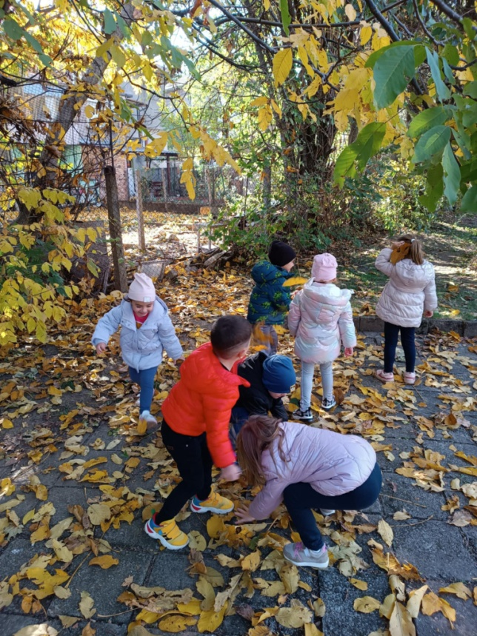
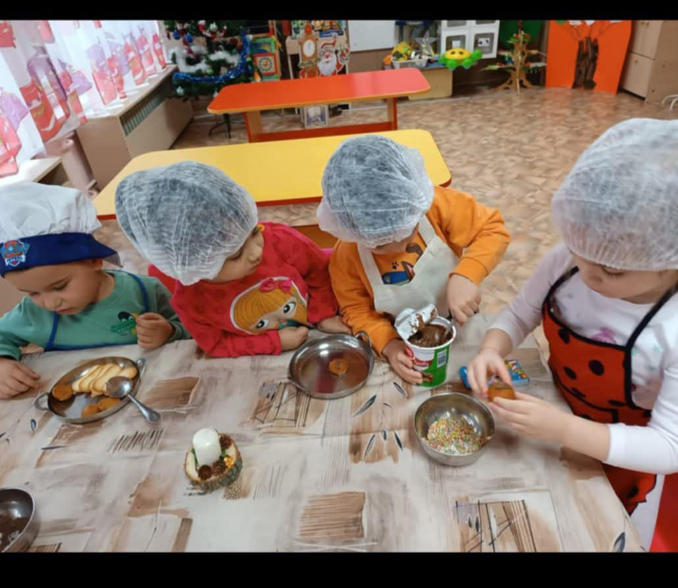
„Мастър шеф“ „Видове спорт“

Slide 13
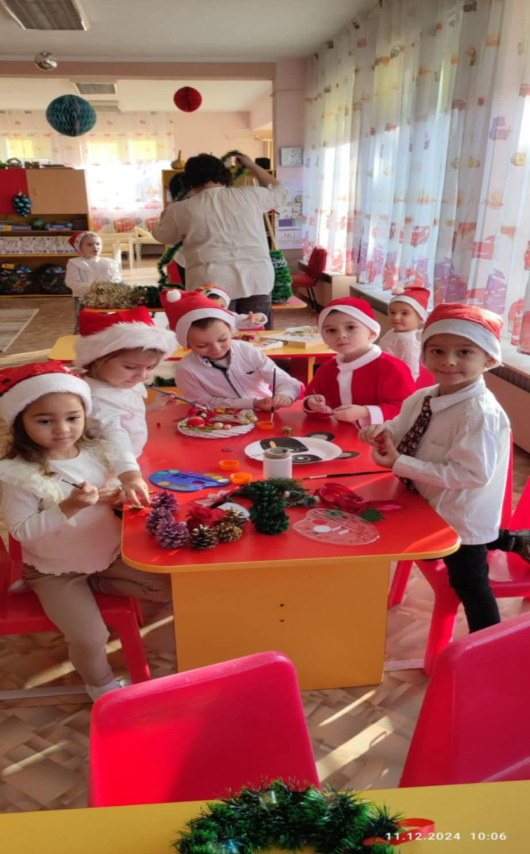
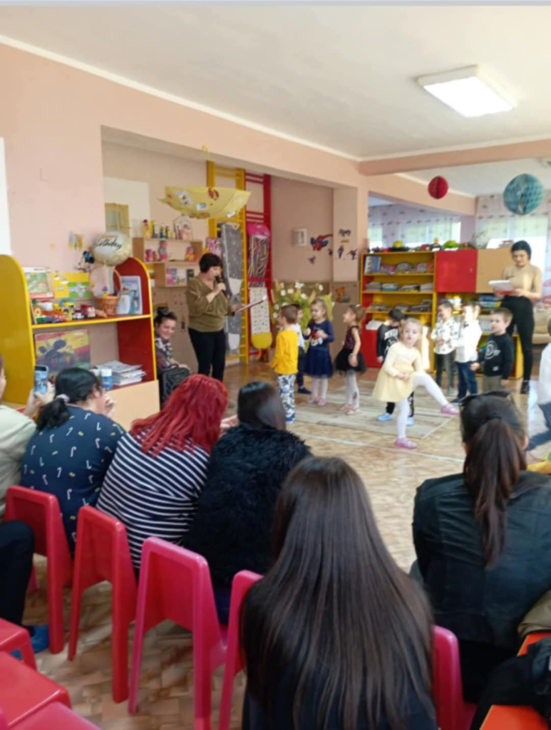
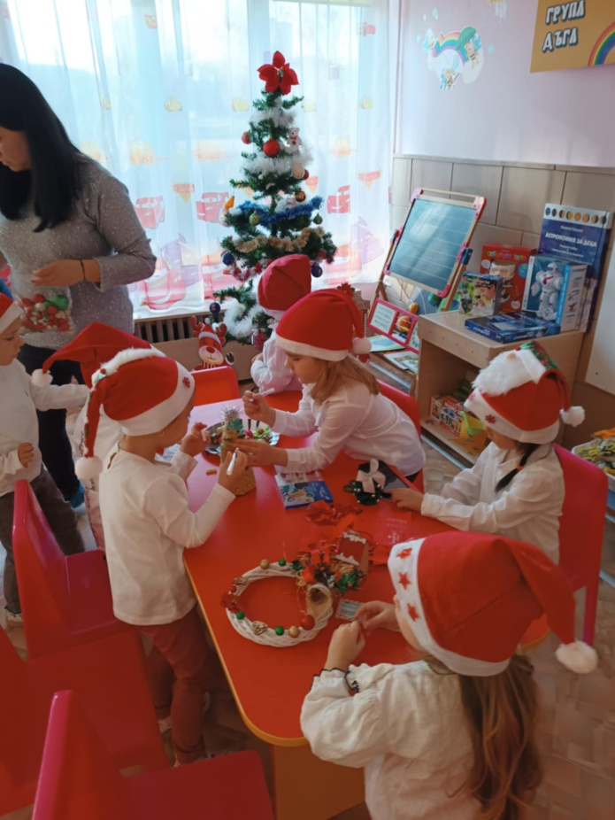
„Коледно тържество“ „Коледна магия“

Slide 14
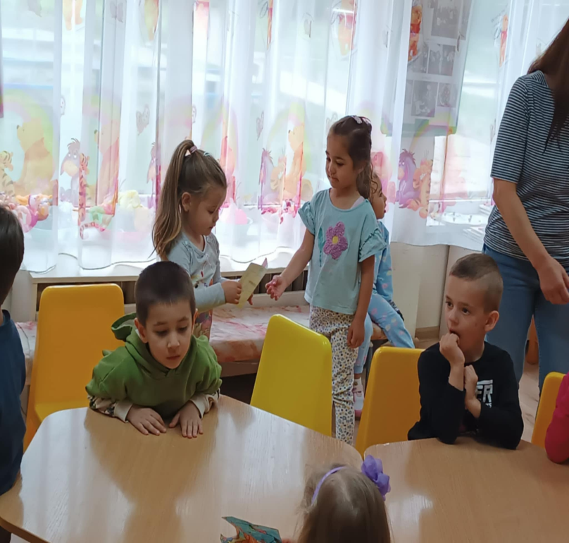
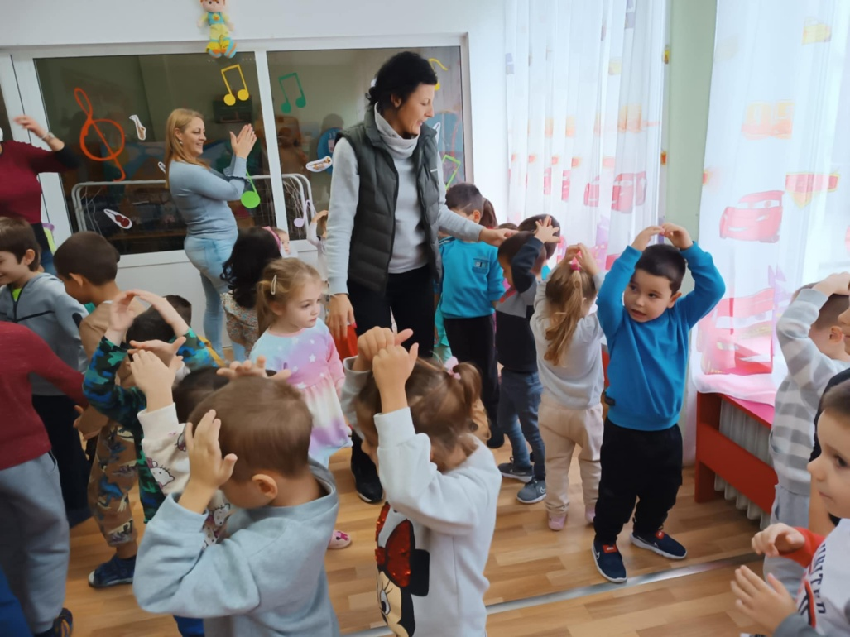
„Прегърни приятел и подарък му дари“ „Спортсмени“

Slide 15
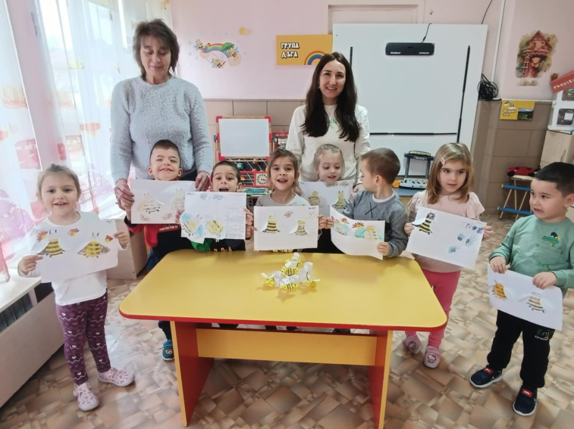
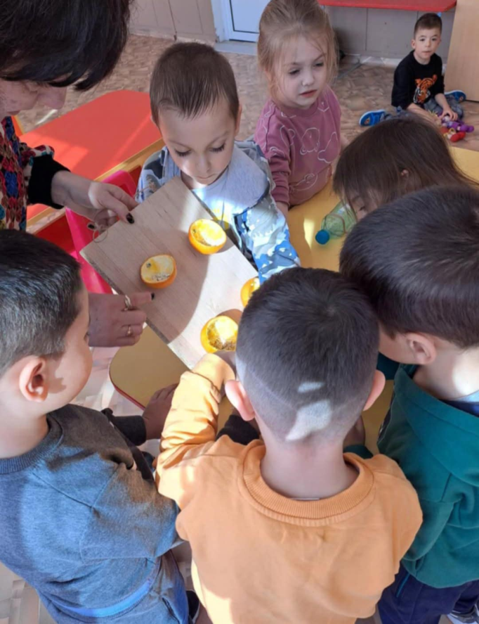
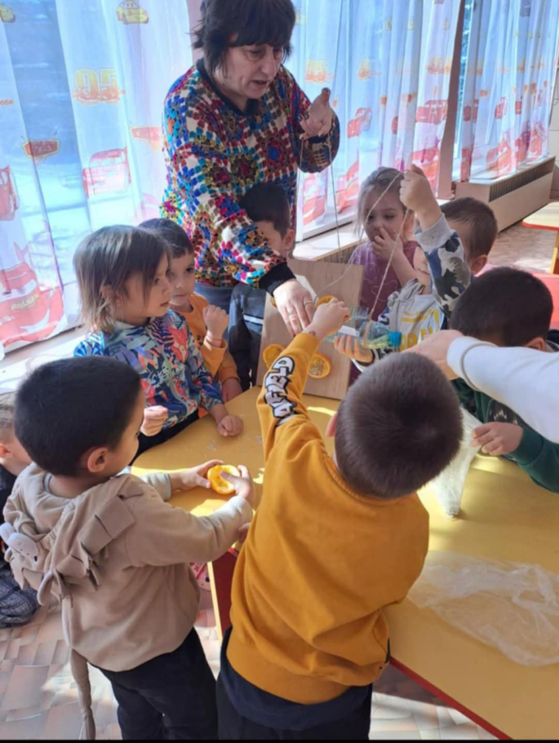
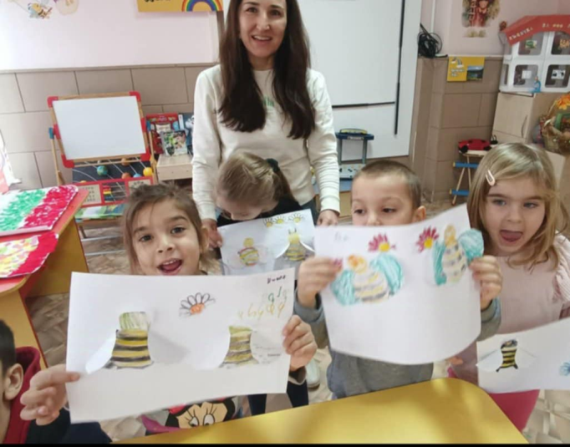
„Ден на пчеларя“ „Грижи извън дома“

Slide 16
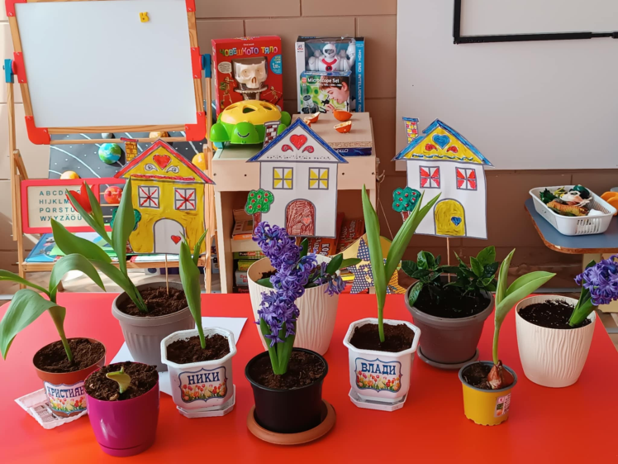
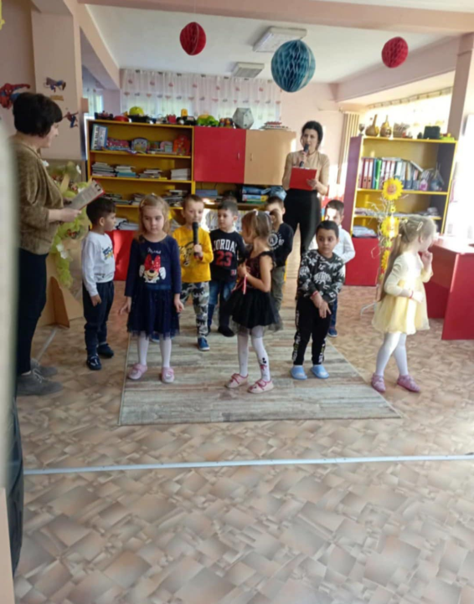

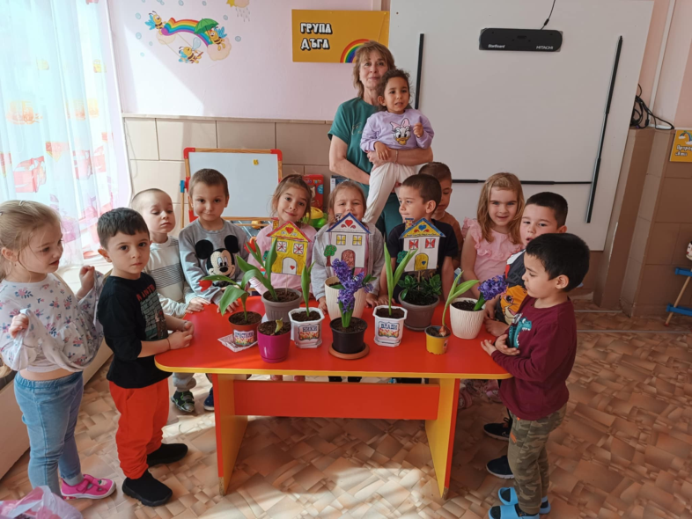
„Тържество за мама“ „Билкова аптека“

Slide 17
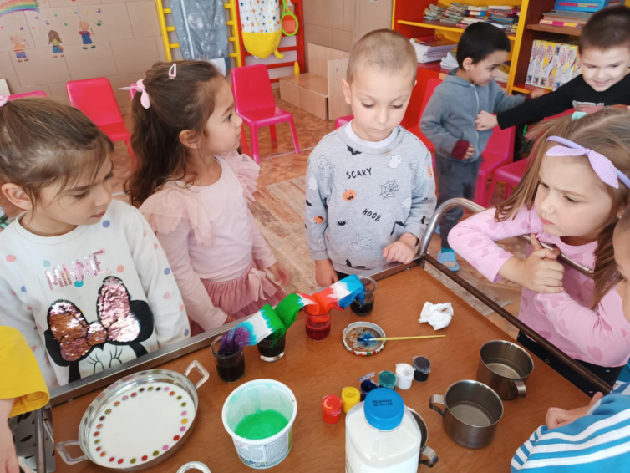
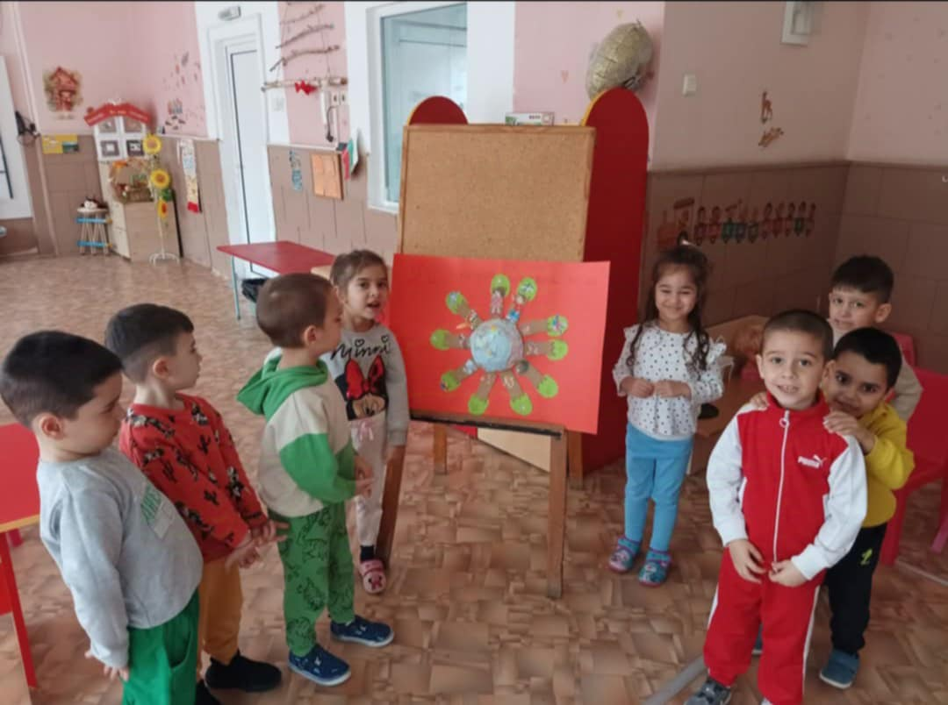
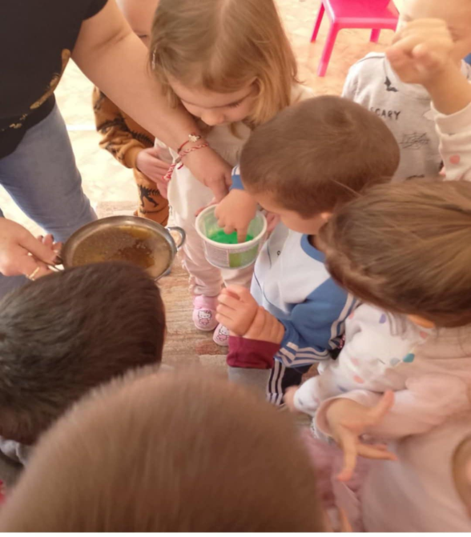
„Седмица на водата“ „Властелина на здравето“

Slide 18

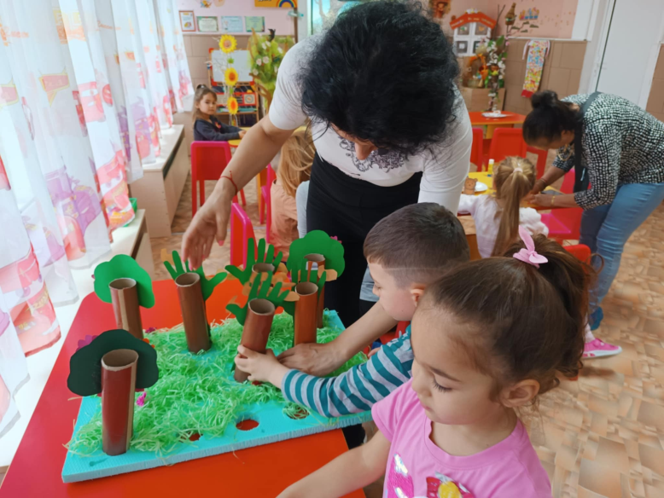
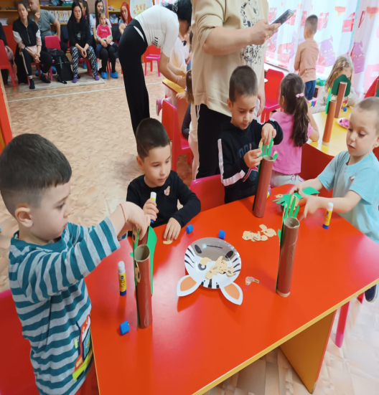
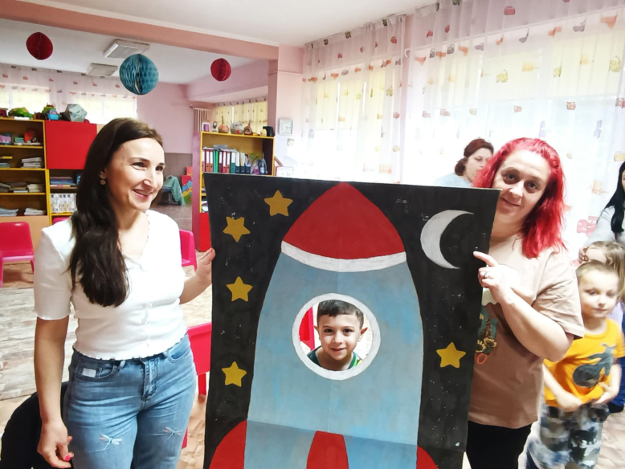
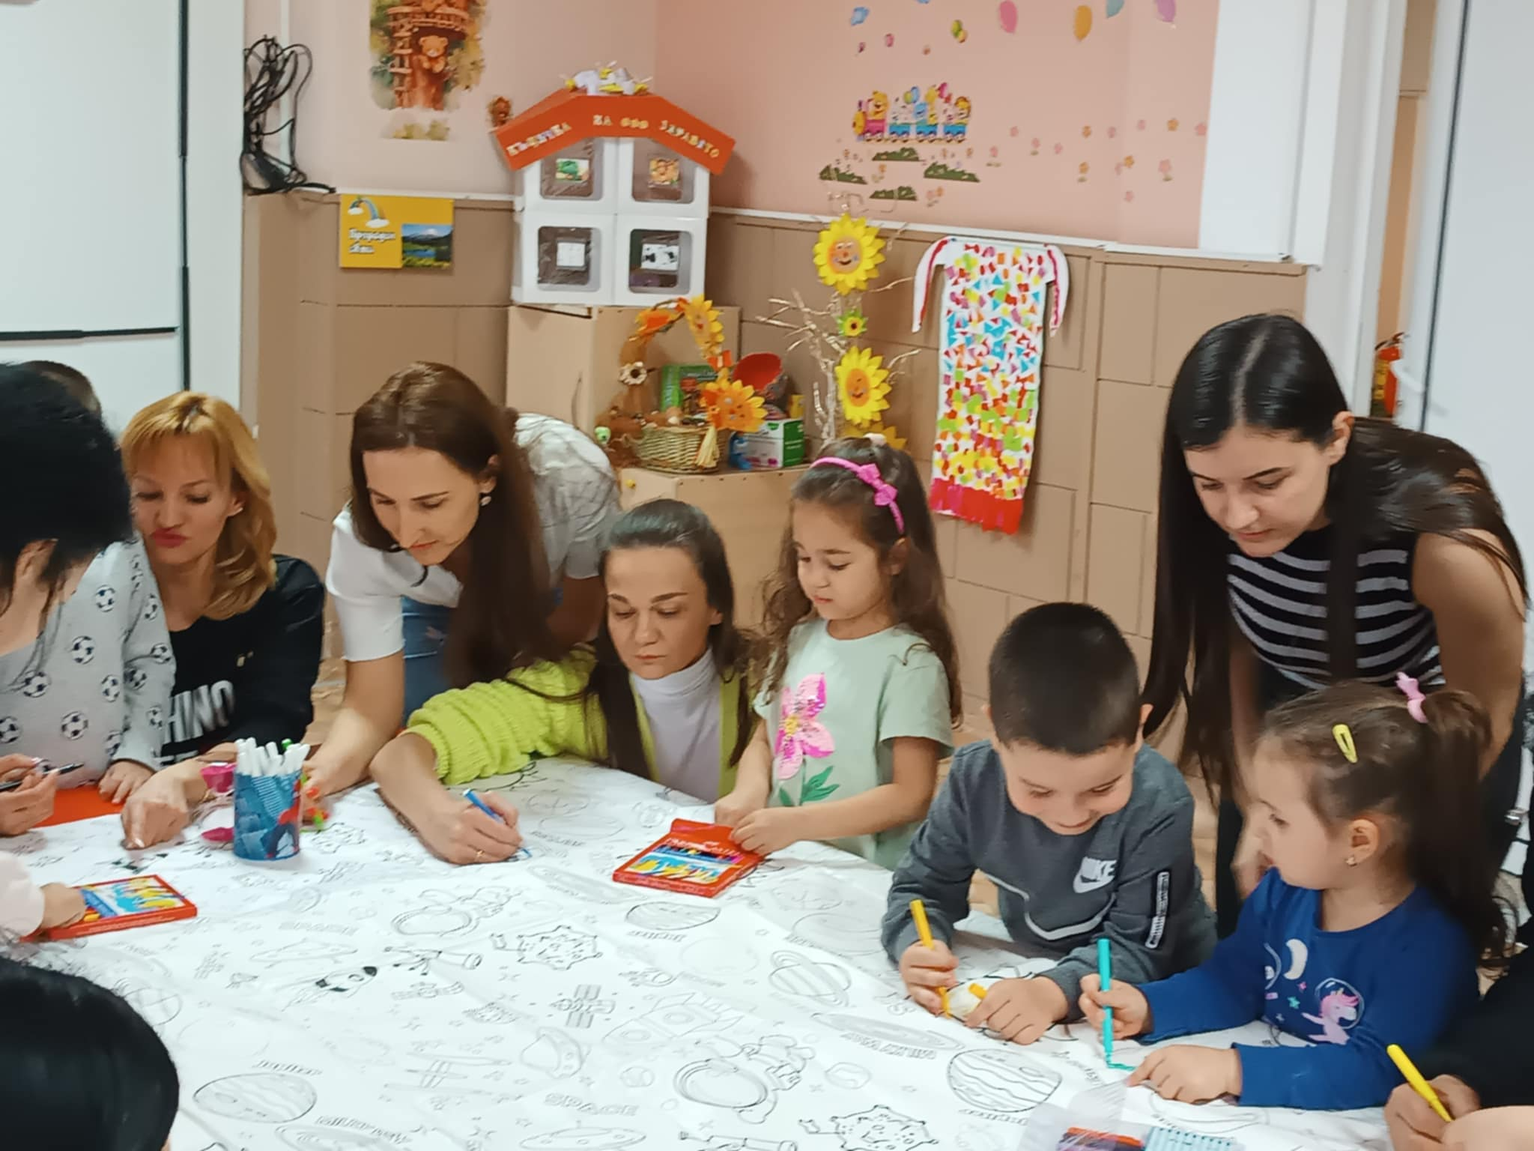
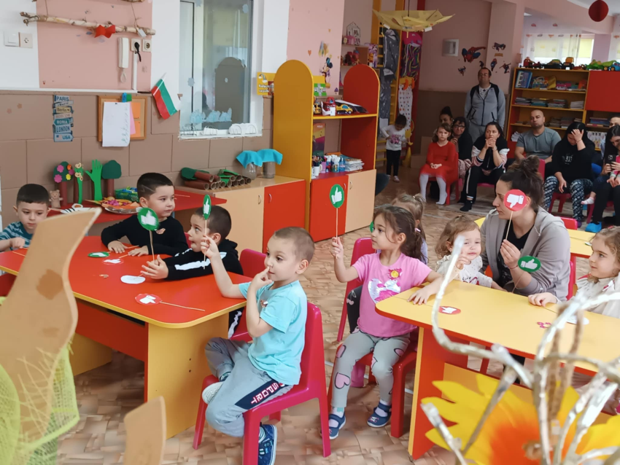

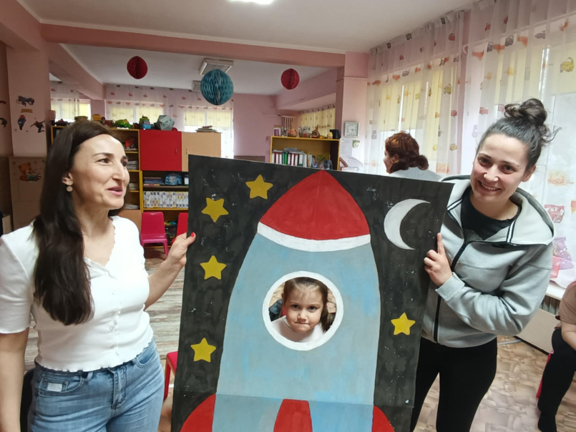
„Седмица на гората“ „Космически пътешествия“

